Slide 1
CAMINO HACIA LA SONRISA REAL
VELEZ, Lautaro;ELORZA, Milagros;GONZALEZ VILLARREAL, Sabrina;
Asesores: APOLONIO, Macarena;GIANNINI, Ornella; TAU, Faustino;.

Slide 2
CAMINO HACIA LA SONRISA REAL
APOLONIO, Macarena; ELORZA, Milagros; GIANNINI, Ornella; GONZALEZ VILLARREAL, Sabrina; TAU, Faustino; VELEZ, Lautaro.
1
Este programa realizado desde el año 2009 en la provincia de Santiago del Estero, busca mejorar y mantener la salud bucal de diferentes comunidades. Éstas se encuentran aisladas de las grandes ciudades y no cuentan con las herramientas necesarias para cumplir con las demandas no solo de salud bucal, sino de salud en general. Es por esto, que las actividades a desarrollar por parte de alumnos, graduados, y docentes consisten en brindar atención primaria de la salud, concientizando a la comunidad a través de actividades de educación y prevención.
Además, este programa pretende incorporar hábitos saludables en la comunidad, permitiendo formar futuros agentes multiplicadores de salud.
Así mismo, se capacita al alumno con un perfil extensionista, brindándole diferentes estrategias y herramientas para poder resolver problemáticas sociales acordes a la realidad de nuestro país.
General
Aumentar los niveles de salud mediante actividades preventivas, curativas y rehabilitadoras, recuperando la función y la estética de cada individuo.
Específicos
- Crear agentes multiplicadores de salud que garanticen la permanencia y replicabilidad del mensaje de salud en la comunidad.
- Instalar hábitos alimenticios mediante la racionalización y/o indicación de sustitos edulcorantes en casos necesarios.
- Proveer las herramientas necesarias para que la higiene oral se convierta en un hábito.
- Brindar atención primaria de la salud para la comunidad, abordándolo desde una ﬁlosofía
preventiva.
- Resolver las problemáticas existentes en la comunidad referidas a nivel odontológico, interviniendo así en todos los niveles de salud, y en todas las ramas de la profesión, como operatorias, periodoncia, endodoncias y cirugías (extracciones dentarias), rehabilitación protésica, etc.
- Complementar con los servicios de salud existentes para realización de controles posteriores.

Slide 3
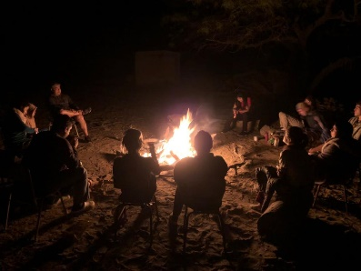
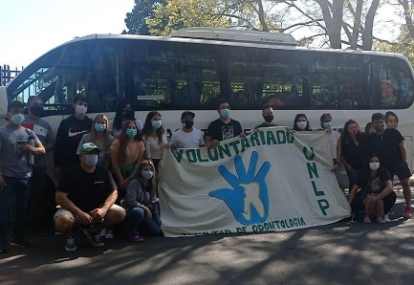
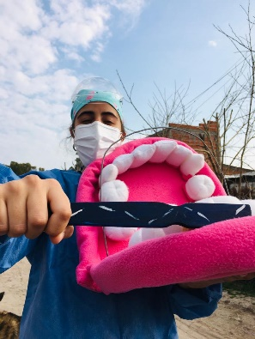
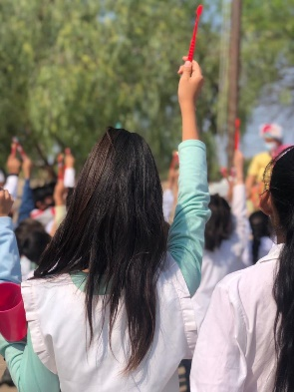
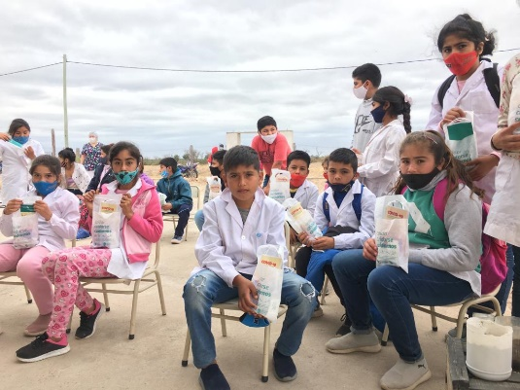
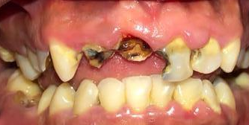
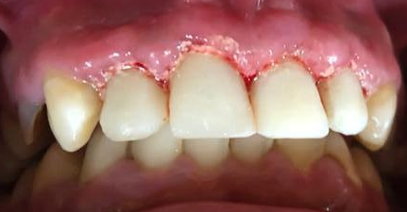
CAMINO HACIA LA SONRISA REAL
APOLONIO, Macarena; ELORZA, Milagros; GIANNINI, Ornella; GONZALEZ VILLARREAL, Sabrina; TAU, Faustino; VELEZ, Lautaro.
1
Primera Etapa
Tendrá una duración de 4 meses. Aquí las actividades serán la de organización y calibración del equipo de trabajo, brindando talleres semanales de enseñanza de los protocolos utilizados en terreno. Además se realizará la confección de material didáctico para los futuros agentes multiplicadores de salud. La modalidad será virtual vía zoom.
Segunda Etapa
Se enviara previamente al trabajo en terreno todo el material confeccionado a los referentes de cada comunidad. Una vez en terreno se realizaran todas las actividades destinadas a la promoción y prevención de salud, como así también la atención odontológica propiamente dicha adaptando a los protocolos actuales por CoVID-19.
Tercera Etapa
Elaboración de estadística de cada comunidad y divulgación entre las partes participantes de los resultados obtenidos.

Slide 4
CAMINO HACIA LA SONRISA REAL
APOLONIO, Macarena; ELORZA, Milagros; GIANNINI, Ornella; GONZALEZ VILLARREAL, Sabrina; TAU, Faustino; VELEZ, Lautaro.
1
Resultados
Generar un vínculo con la comunidad que permita la interacción constante con el fin de concretar los objetivos propuestos.
Lograr que la comunidad cuente con recursos necesarios para disminuir la presencia de enfermedades prevalentes.
Elevar y mantener los niveles de salud bucal y general.
Formación de futuros profesionales de la salud con un perfil social extensionista.
Conclusiones
Pudieron desarrollarse algunas actividades de manera virtual manteniendo constate contacto e intercambio de información entre las comunidades y el equipo de trabajo a pesar de la pandemia por CoVID-19.
Por otra parte este año se logro desarrollar la etapa clínica en terreno no realizada el año anterior.

